Slide 1
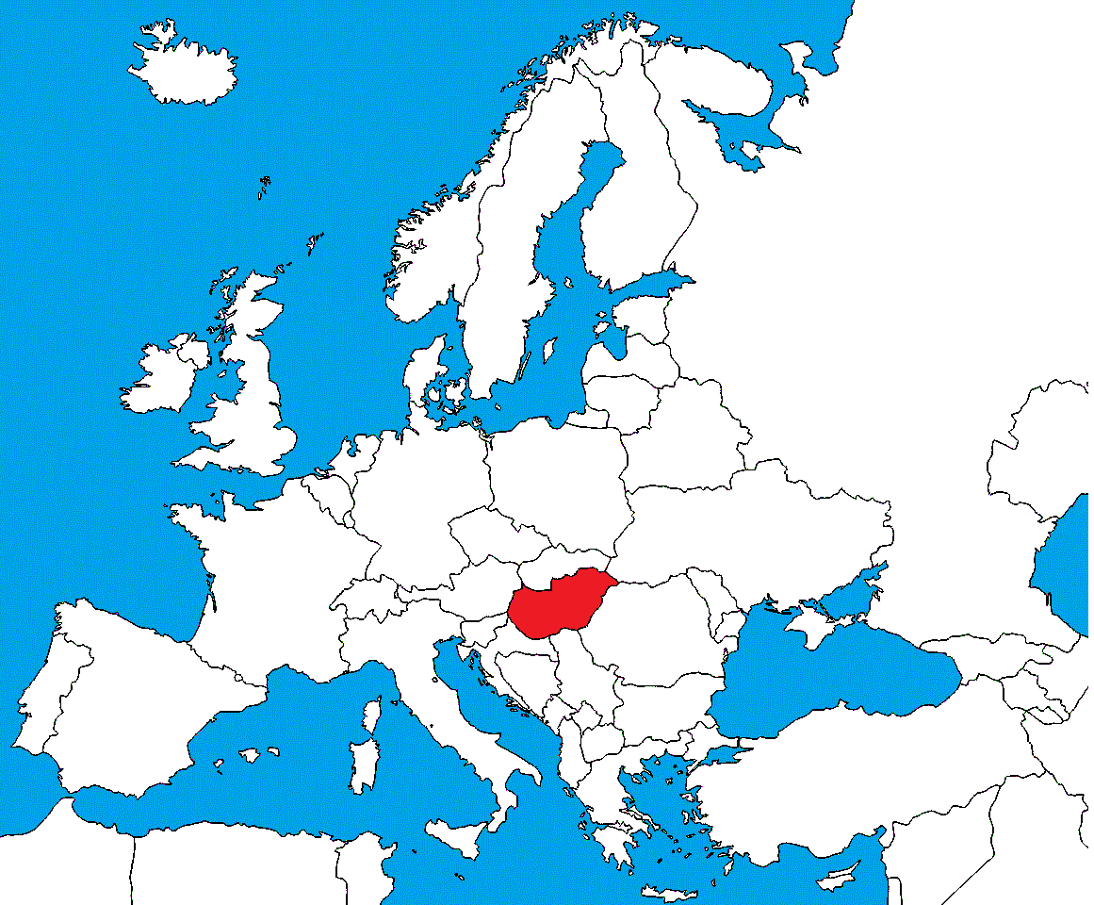
MAĎARSKO

Slide 2
Fyzicko-geografická charakteristika
nížiny – 3/5 územia
Veľká dunajská nížina
Malá dunajská nížina
pohoria – Matra – na hraniciach so Slovenskom
podnebie – mierne
rieky – Dunaj, Tisa
jazero – Balaton – najväčšie stepné jazero na JZ od Budapešti

Slide 3
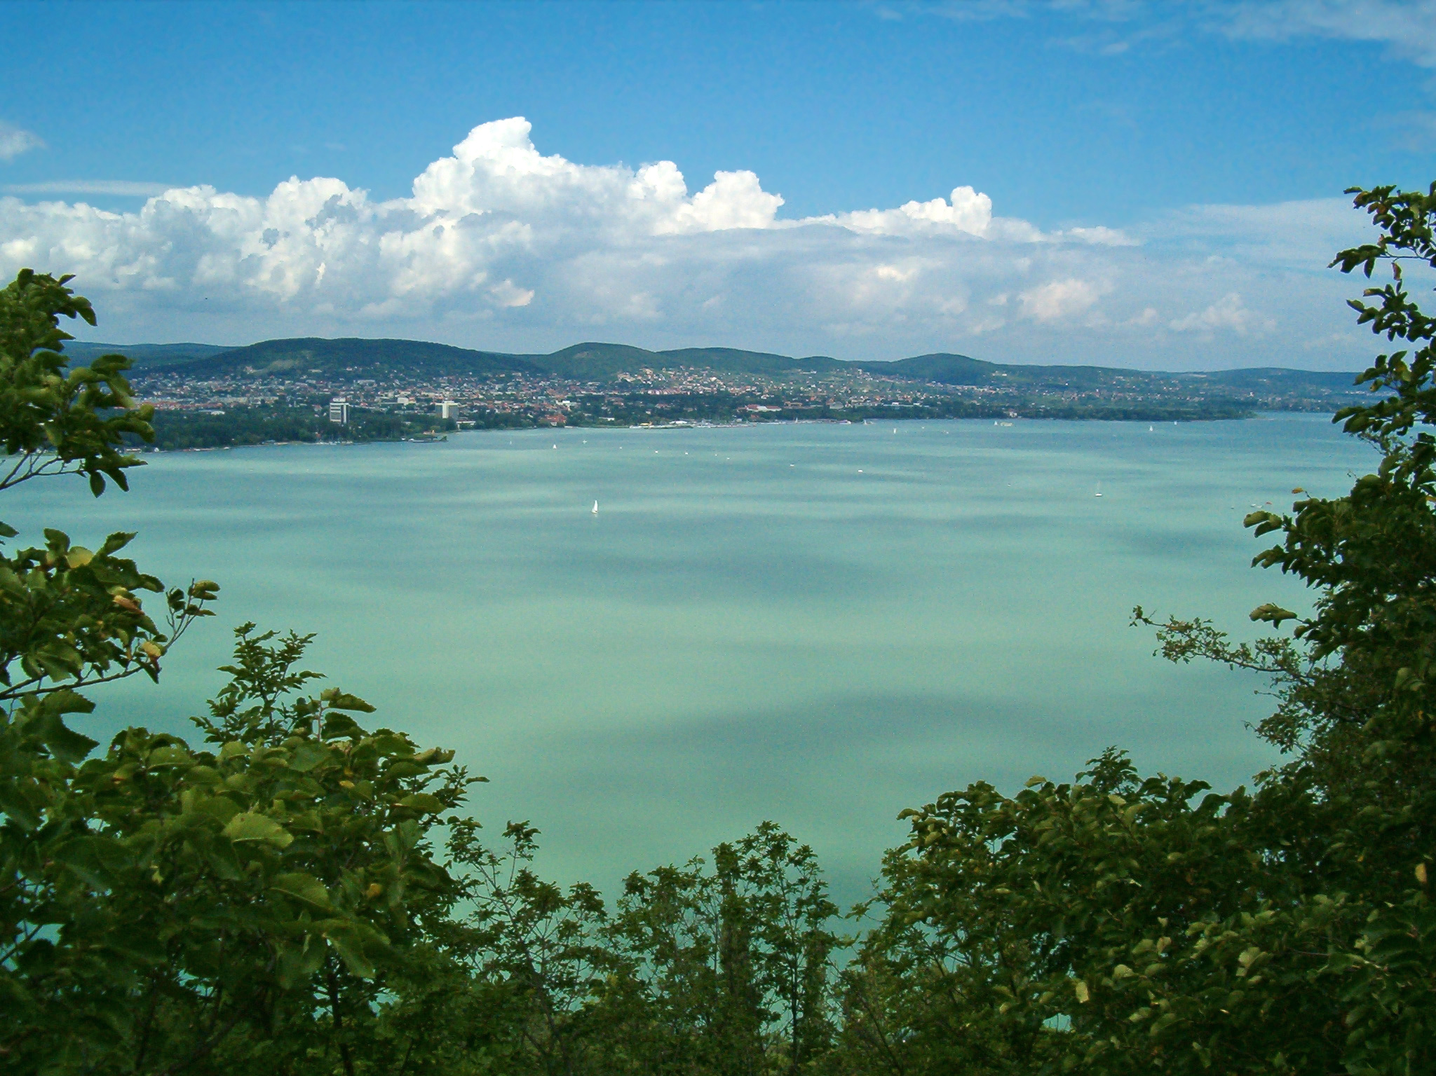
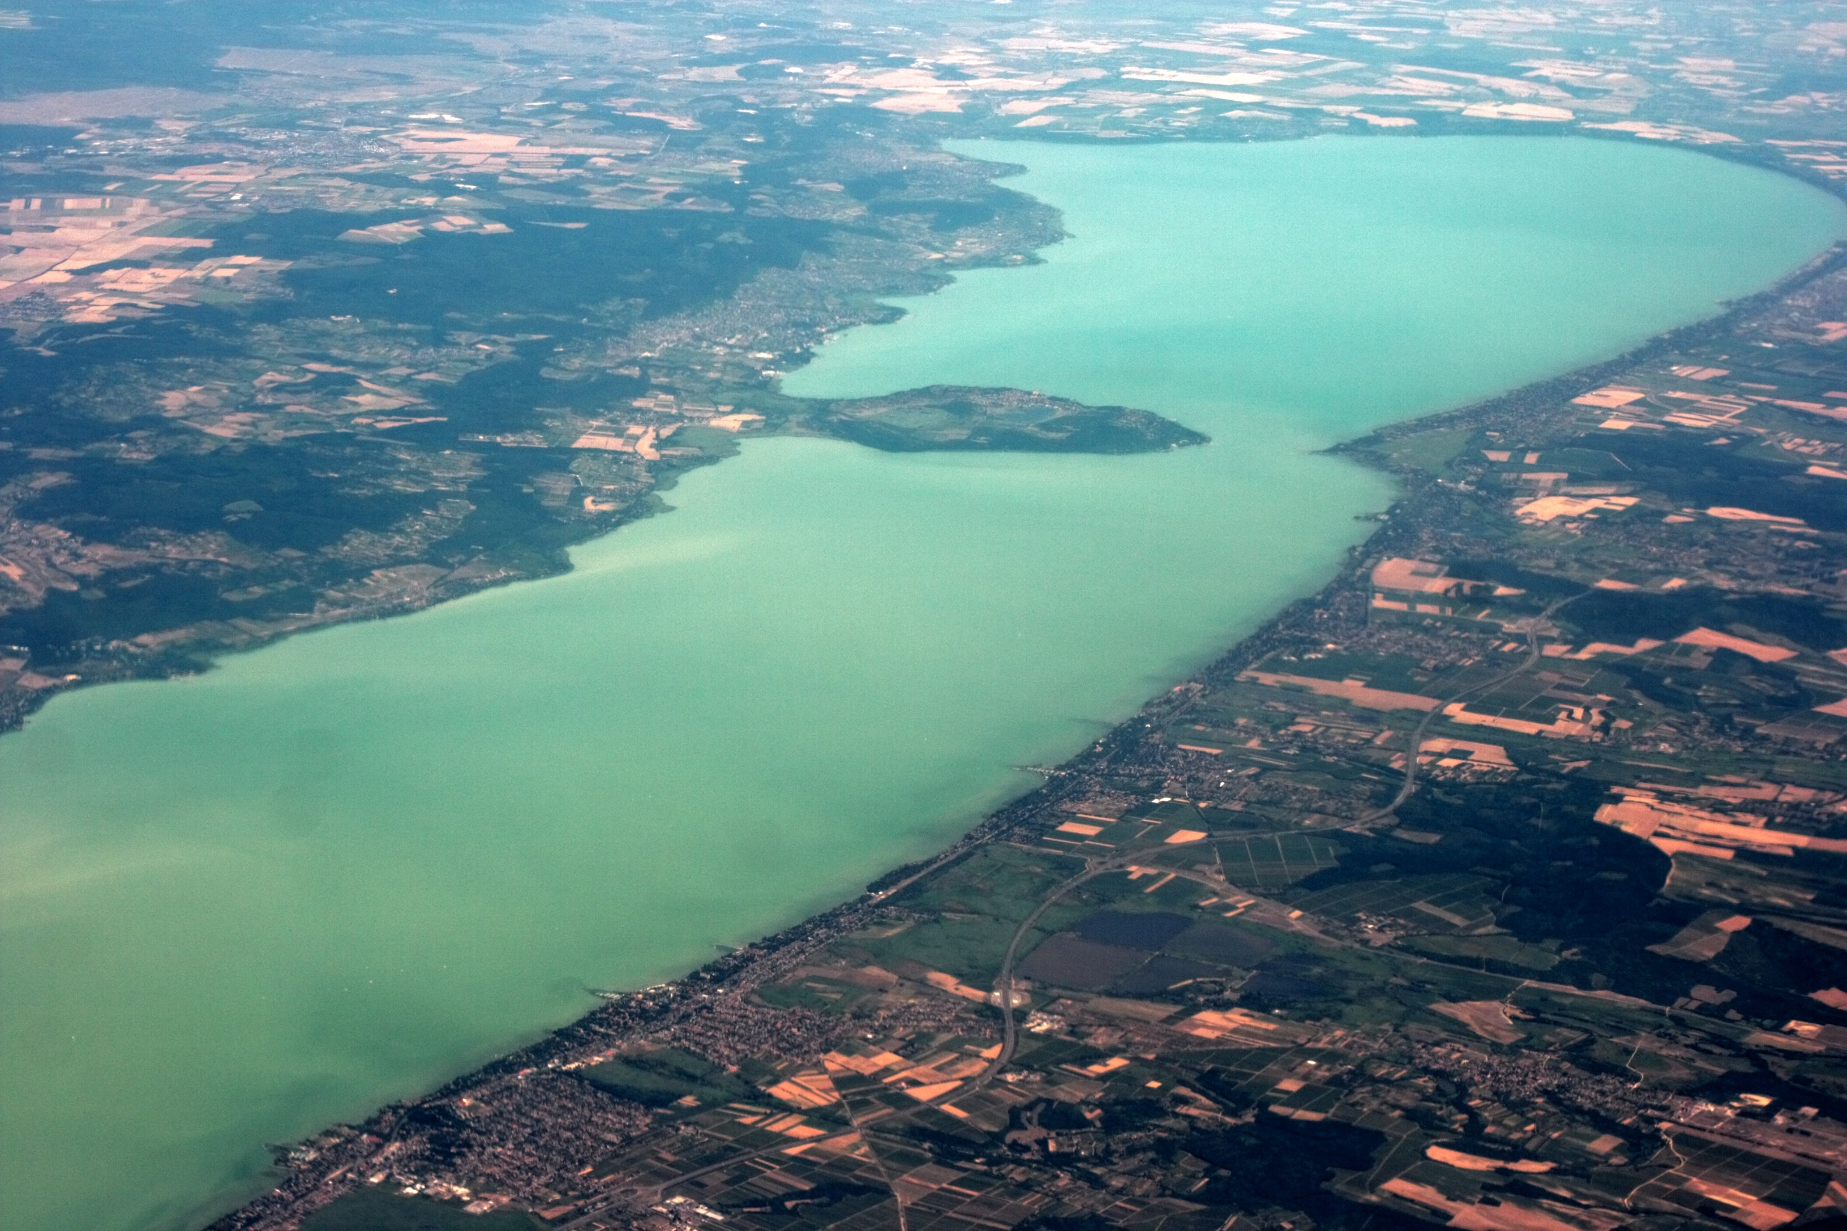
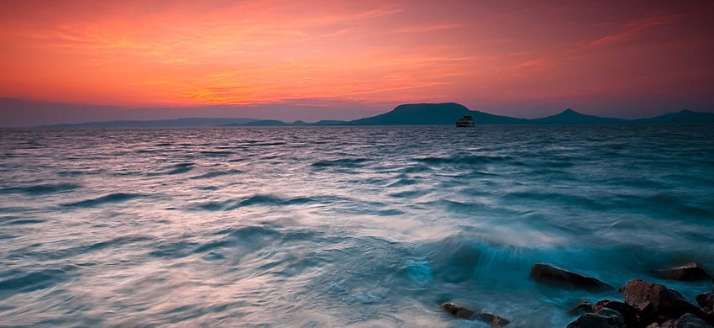

Slide 4
Hospodárstvo
Poľnohospodárstvo
veľmi úrodná orná pôda
obilniny – pšenica, kukurica
cukrová repa, slnečnica, tabak, teplomilné ovocie (marhule, broskyne)
zelenina –paprika, melóny, paradajky, uhorky
chov: hydina (kačice, Husi), ošípané, kone

Slide 5
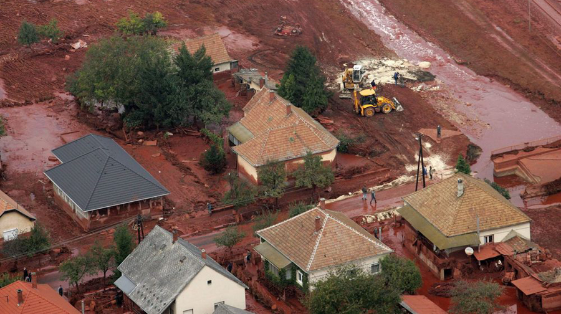
Nerastné suroviny
nedostatok NS - dováža
bauxit – spracovávajú ho najmä hlinikárne
Priemysel
strojársky – autobusy, montáž áut
chemický – spracovanie ropy
farmaceutický
tradičný potravinársky
2010 – ekologická havária v mestečku Ajka

Slide 6
Sídla
obyvateľstvo - národnostne jednotné
hlavné mesto: BUDAPEŠŤ – 1/5 obyv.
leží na Dunaji
významné priemyselné a kultúrne centrum
Ďalšie mestá: Debrecín
- Miškovec
- Segedín
- Gyor

Slide 7
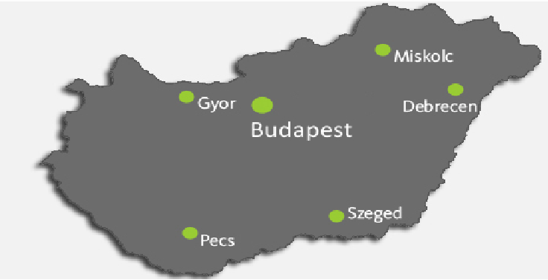

Slide 8
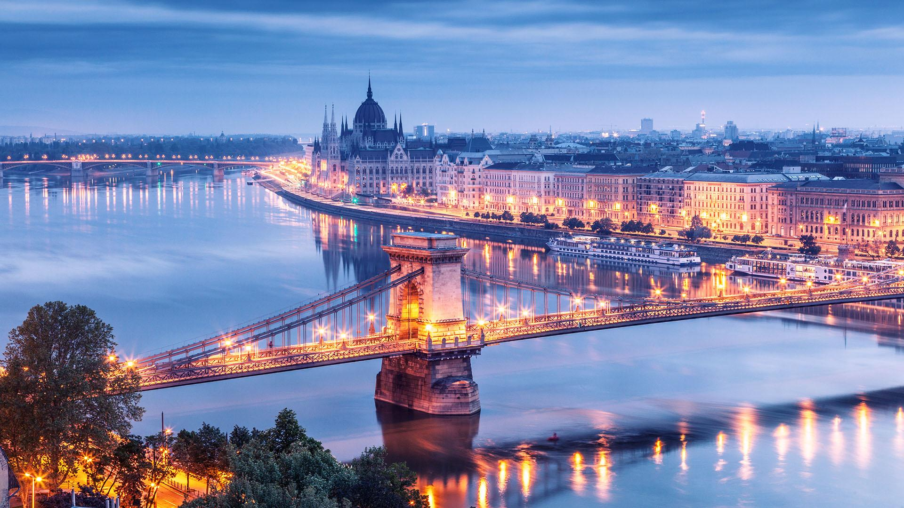
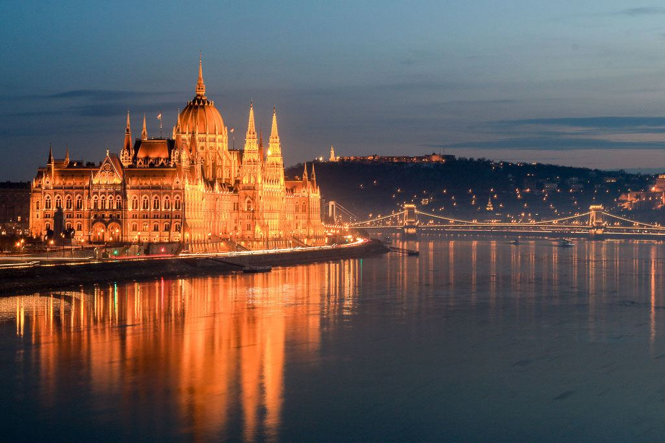
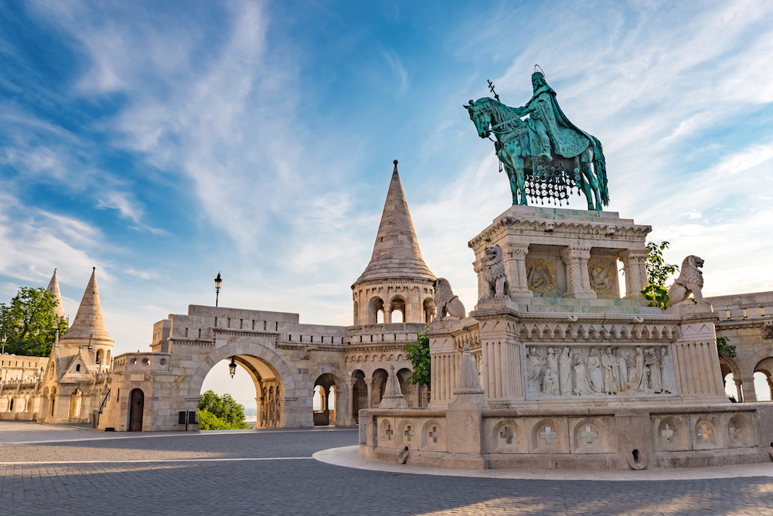
BUDAPEŠŤ

Slide 9
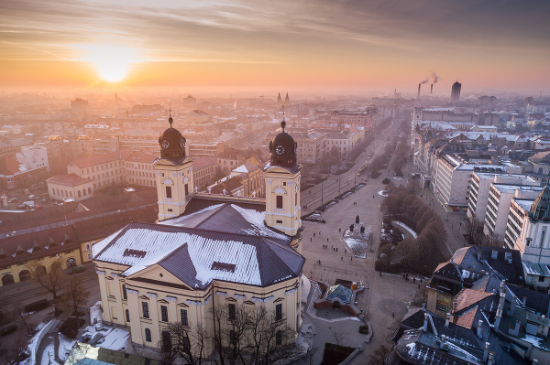
DEBRECÍN

Slide 10
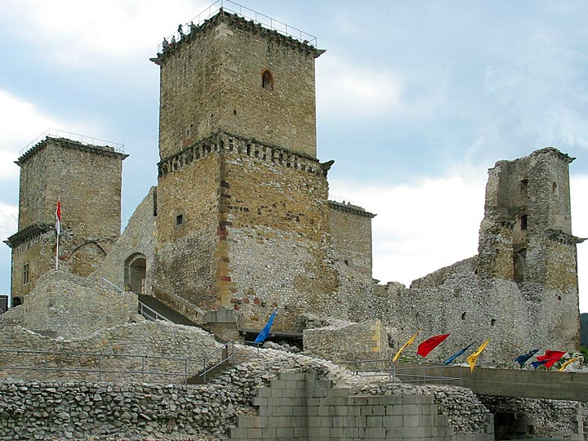
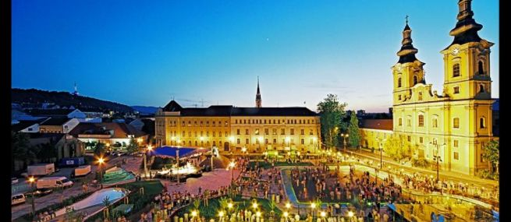
MIŠKOVEC

Slide 11
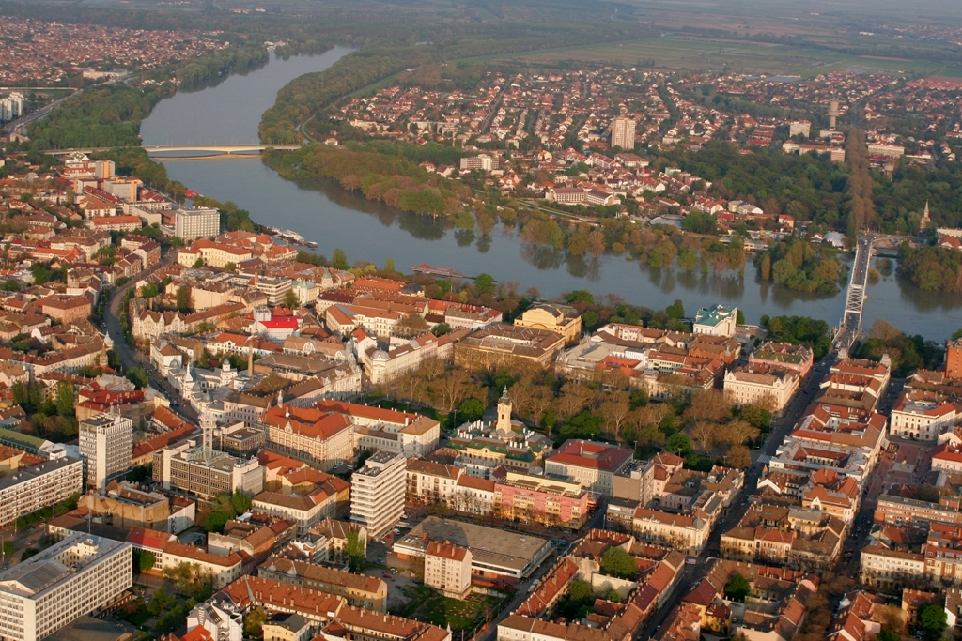
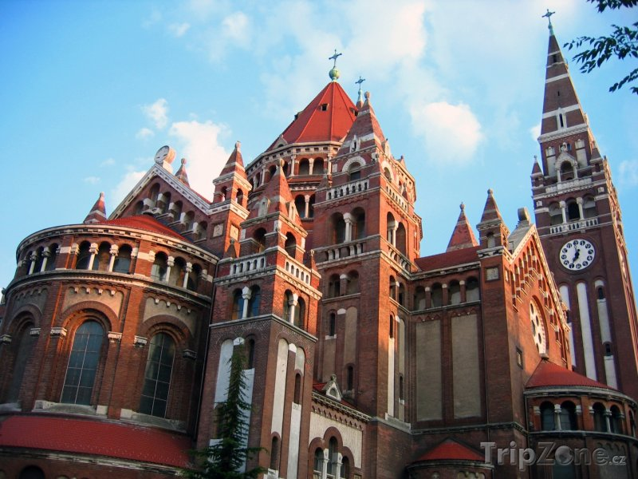
SEGEDÍN

Slide 12
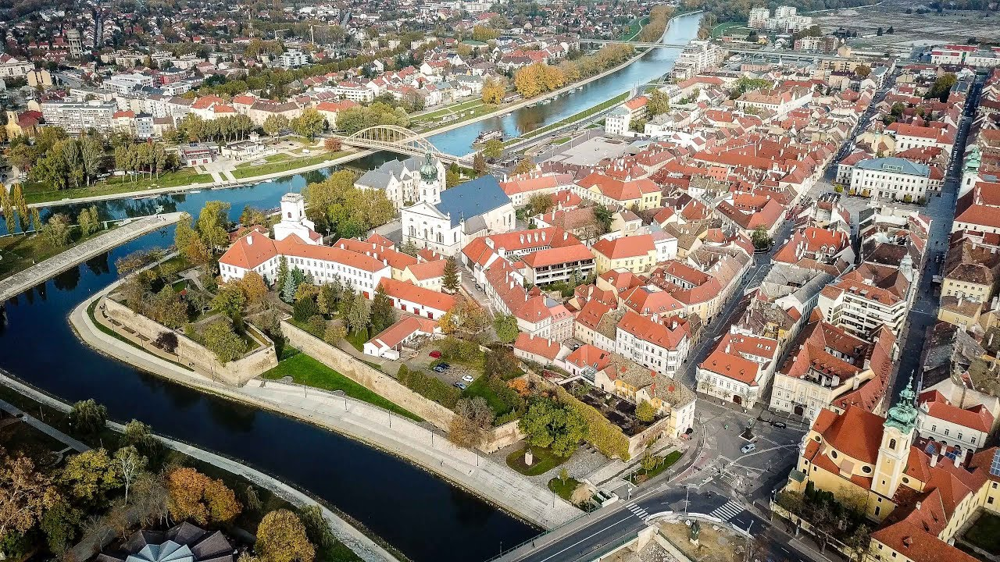
GYOR

Slide 13
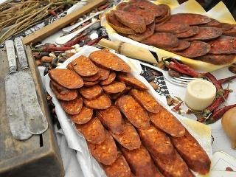
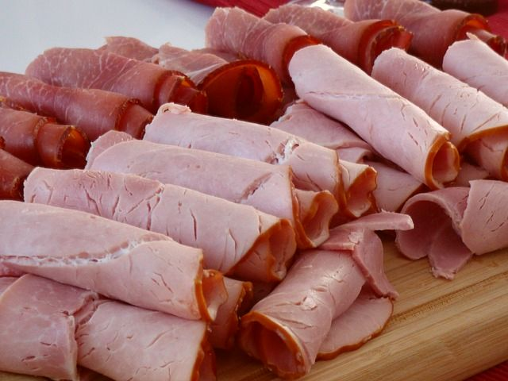
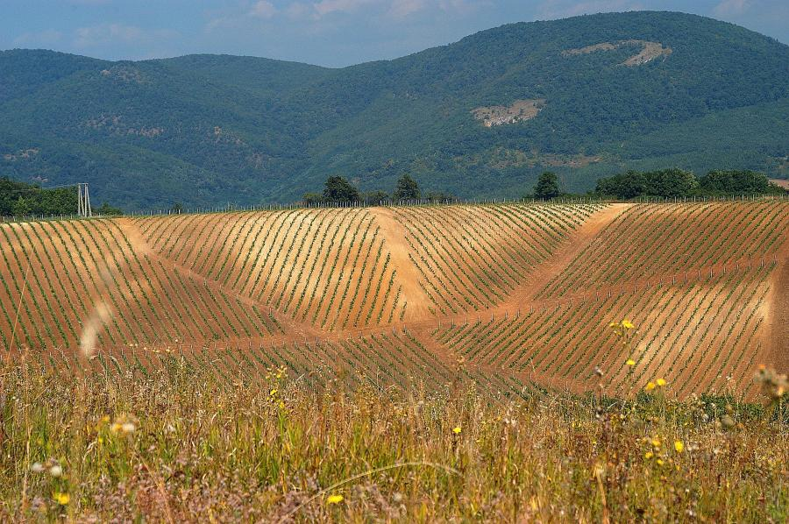
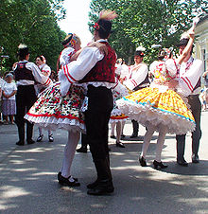
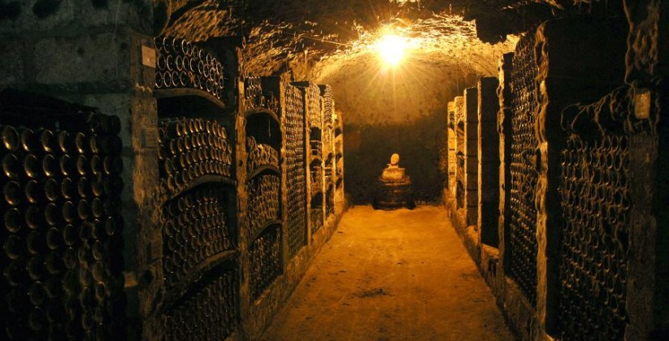
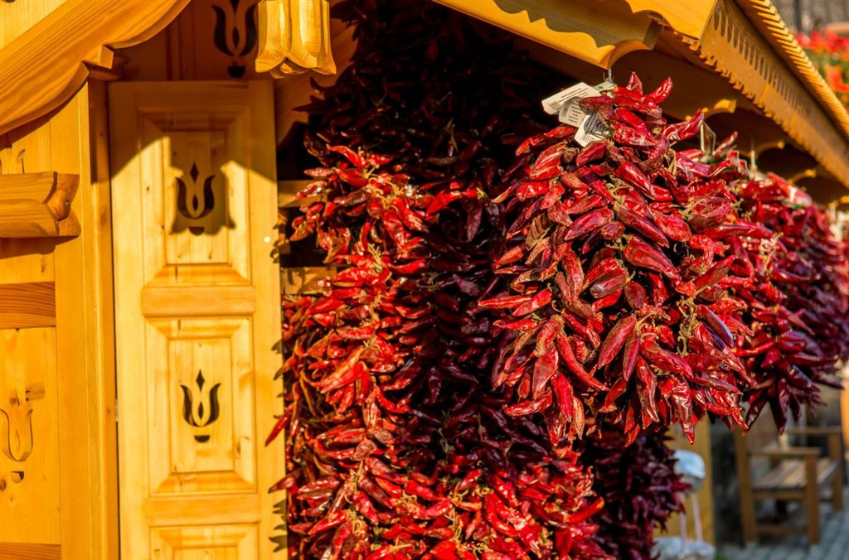
Zaujímavosti
čabianska klobása
debrecínska šunka
barackovica
tokajské a egerské vína
červená paprika
Rubikova kocka
čardáš
https://www.aktuality.sk/clanok/478457/top-15-najznamejsich-tradicnych-madarskych-jedal/

Slide 14
Ďakujem za pozornosť.....

